Slide 1
Tietoasiantuntijan johdolla parempaan ajatteluun – älykkäämpään työskentelyyn
STKS:n seminaari 16.11.2015
Hanna Lahtinen

Slide 2
Sisältö
Taustaa
Kolme maisemaa ohjaukseen
perinteinen ohjaaminen
IL-valmiuksien ohjaaminen
tietokäytäntöjen kehittäminen
Miten tietoasiantuntijan osaaminen tuottaa parempaa ajattelua ja älykkäämpää työskentelyä

Slide 3
Esityksen lähtökohdat
Ammattikorkeakoulut perustettiin 20-30 vuotta sitten vahvistamaan alueellista toimintaympäristöä ja työelämää
Periaatteena on ammatillisen osaamisen ja asiantuntijuuden kehittäminen ns. teoriaa ja käytäntöä yhdistämällä
Omaan työtehtävääni sisältynyt amk-kirjaston kehittäminen vuodesta 1993 alkaen
7 vuotta informaatikkona
15 vuotta johtajana ja 6 vuotta tutkijana
Nykyinen työyhteisöni on Opetuksen ja tki:n tieto- ja julkaisupalvelut ammattikorkeakoulussa
Henkilöstöä yksikössä on tällä hetkellä 18,
palvelutoimintaa 7 osoitteessa

Slide 4
Työelämän murros
Työelämän murros, sekä akateeminen että ammatillinen
Katoavat ammatit ja asiantuntijuudet, konekirjoittajat
Uudistuvat ammatit ja asiantuntijuudet, valokuvaamot
Uudet ammatit ja asiantuntijuudet, datapölynkerääjä
Yhteiskunta edellyttää tehokkuutta
Tuloksia vähemmällä ajalla, työskentelyllä ja hlöstömäärällä
> Älykkäämpää työskentelyä
Asiantuntijayhteisöjen muutos
Käytännöt, välineet, tilat, ajankohdat, vuorovaikutus
Käytäntöyhteisöjä, joita luonnehtii jäykkyys ja muuttumattomuus
Innovatiiviset tietoyhteisöt (Engeström, Hakkarainen & kumpp)
Keskeistä oppiminen
Tavoitteena ylittää aiempi osaaminen ja tekeminen
Haastavat myös lähiyhteisöt toimintaympäristössään

Slide 5
Tarina työelämästä
Valtion liikelaitos, jonka tehtävänä on tuottaa toimitiloja ja niihin liittyviä palveluja
Uudistettuja toimintatapoja – pyrkimys älykkäämpään toimintaan – oppimisyhteisöihin - innovatiivisiin työyhteisöihin
Asiantuntijoiden ns. klinikkatyöskentelyt
Säännölliset tavoitteelliset kokoontumiset
Asiantuntijoiden työskentelyssä ei tietokäytäntöjen osaamista
Miten tietoa haetaan, valitaan ja filtteröidään, mikä tieto on merkityksellistä, miten ja kuka määrittää merkityksellisen tiedon, tiedon integrointi, rikastaminen …
Keskustelut etenevät mutu-tiedolla, vailla suuntaa ja kytkemistä tietokäytäntöjä työkäytäntöihin ja tavoitteisiin

Slide 6
Tietoasiantuntijat ohjaajina
Parempaa ajattelua – älykkäämpää työskentelyä?
Miten nämä ihmiset ovat valmistuneet työelämään ilman kunnollisia informaatiolukutaitojen valmiuksia?
Näitkö äskeisessä tarinassa tietoasiantuntijan osaamiselle ja ohjaukselle roolia?
Ohjaamme tulevia asiantuntijoita ja ammattilaisia, kun he kouluttautuvat työelämään
Hakemaan tietokannoista dokumentoituja tiedonlähteitä
Muotoilemaan hyvin muotoiltuja hakulausekkeita
Lehtorin antamaa oppimistehtävää varten
Yksilön oppimisen tarpeisiin
Onko ohjauksemme vaikuttavaa? Minkälaista osaamista yhteiskunta asiantuntijoiltaan ja ammattilaisiltaan edellyttää?

Slide 7
Kolme maisemaa
Sekä koulutusta että työelämää varten
Perinteinen tiedonhankinnan ohjaaminen
Tietoasiantuntija mallintaa tiedonhankinnan ja –haun välineiden, menetelmien ja tiedonlähteiden arvioinnin taitoja
Yksilöiden oppiminen
Koulutuksen konteksti
Informaatiolukutaitojen valmiuksien jakaminen
Tietoasiantuntija osallistuu tiedon jakamisen, rikastamisen ja tuottamisen prosesseihin
Työelämätyyppiset yhteisölliset tietokäytännöt
Esim. hankkeiden ja projektien oppimisyhteisöt
Työelämän tietokäytäntöjen kehittäminen
Tietokäytännöt nivoutuvat työkäytäntöihin
Tietoasiantuntija kehittää ja luo yhteisön tietokäytäntöjä
Työelämän konteksteissa

Slide 8
Hanke oppimisympäristönä
Totutusta poikkeavat odotukset. Tunne ’osaamisesta’ katoaa
Maisema muuttuu oudoksi ☺
Uudenlaiset toiminnat, käytännöt ja odotukset virittävät osaamisen kehittymisen perustaa
Rutiininomaisesta työskentelystä poikkeaminen havahduttaa, mikä on perusta ajattelulle ja reflektoinnille
Reflektoinnin kautta on mahdollisuus oppia ja kehittyä
Tietoasiantuntija osa oppimisyhteisöä

Slide 9
Tietokäytäntöjen kehittäjä
Työelämässä erit pelisäännöt ja toimintatavat kuin koulutuksessa
Tietoasiantuntijalla ei ole roolia yksilöiden oppimisessa
Kokeneiden asiantuntijoiden tiedon prosessointi, jossa kyse asiantuntijoiden kokemuksiin perustuvasta tai syvällisestä oppimisprosessista
Tietoasiantuntijalla on roolia yhteisön tietokäytäntöjen kehittämisessä
Tällaisessa oppimisyhteisössä kaikki ovat yhtälailla asiantuntijoita kuin oppijoitakin
Uudet tiedon luomisen käytännöt, tilanteet ja kontekstit
Tietoasiantuntija osa innovatiivisia tietoyhteisöjä

Slide 10
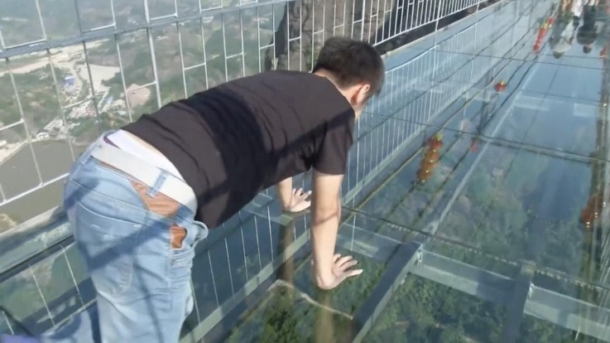
Tietokäytäntöjen kehittäjä
Uuteen maisemaan siirtyminen
https://youtu.be/Hyv39DxQlFM

Slide 11
Koulutuksen ja työelämän IL:n erot
 | Koulutuksen IL | HANKE | Työelämän IL
Konteksti | koulutus | koulutus & työelämä | työelämä
Kiinnostuksen kohde | yksilö | tietomaisema | toimintakulttuuri
Osaamisen kehittämisen väline | taitojen kehittäminen | tietoympäristön kehittäminen | Työn tekemiseen nivoutuvien tietokäytäntöjen kehittäminen
Keskeinen tietokäytäntö | olemassa olevan tiedon siirtäminen ja välittäminen | tiedon jakaminen ja tuottaminen | tiedon luominen ja innovaatiot
Tietokäytäntöjen kehittämisen fokus | dokumentoidun tiedon käsittely, erityisesti järjestelmissä | sosiaaliset, materiaaliset ja teknologiset resurssit | tiedon lajien joustava yhdisteleminen, erityisesti vuorovaikutustilanteissa
Käsitys tietämyksen lisääntymisestä | omaksuminen, tiedonhankinta | tutkiva ja kehittävä työote | aktiivinen toiminta
Oppimisen fokus | yksilöiden osaamisen kehittyminen | yhteisön oppiminen työkäytäntöjä kehittämällä, jolloin myös yksilö oppii | organisaation oppiminen, organisaation käytäntöjen kehittyminen
Tietoasiantuntijanrooli | tiedonlähteiden paikantamisen ja tiedonhankinnan menetelmien ohjaaminen | tietoperustan ja –kulttuurin vahvistaminen | tiedonjakamisen kulttuurin tuottaminen

Slide 12
Miten tietoasiantuntijan osaaminen tuottaa parempaa ajattelua ja älykkäämpää työskentelyä
Kaikkia maisemia tarvitaan
Asiantuntijatyön reflektointia: kestävän osaamisen aikaansaaminen
Ohjauksen painopisteen pohdinta: hankintataitoja vai muita taitoja
Muita taitoja esim.
ajattelemisen taidot, kysymisen taidot, tiedon merkityksellistämisen taidot, auktorisointi- ja argumentointitaidot, tiedolla vaikuttamisen taidot
tiedon jakaminen, integroiminen, rikastaminen, filtteröinti, muotoileminen, tuottaminen, käyttäminen yhteisöllisesti
Hakeutumista sinne, missä opiskelijat ja asiantuntijat luontaisesti työskentelevät

Slide 13
Kiitos osallistumisesta!
Hanna Lahtinen
hanna.lahtinen@laurea.fi

